Slide 1
Творческая работа ученика 7 А класса ГБОУ СОШ № 448 ДО г.Москвы Игнатова Михаила.
Научный руководитель- учитель географии высшей категории ГБОУ СОШ № 448 ДО г.Москвы Орлова Елена Алексеевна.

Slide 2
Самая большая ошибка человека.

Slide 3
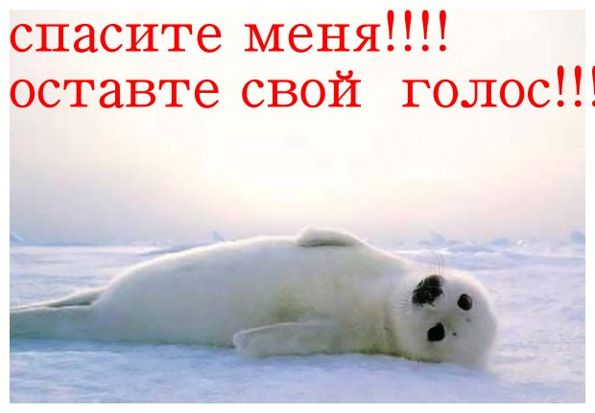
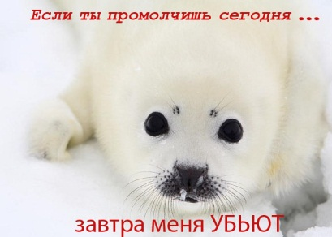
Забой бельков происходит с конца февраля по начало марта и занимает не более 10 дней. В этот короткий промежуток времени самки тюленя устраивают залёжки на льду, где происходят роды. В этот ограниченный срок к местам залёжки отправляются промысловые суда.

Slide 4
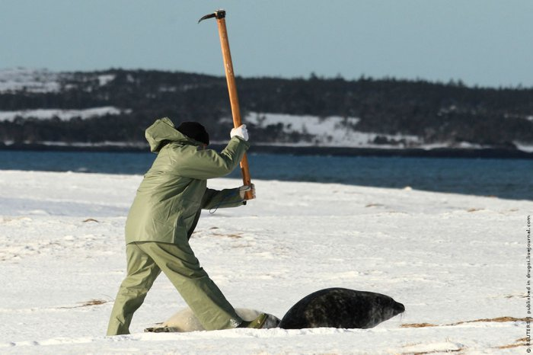
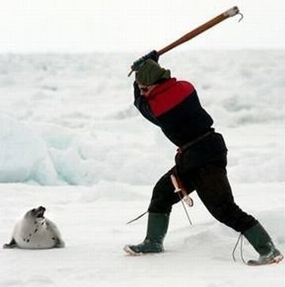
Чтобы не портить мех ,зверобои забивают бельков до смерти.
Природа в опасности!
Жестокость людей поражает!

Slide 5
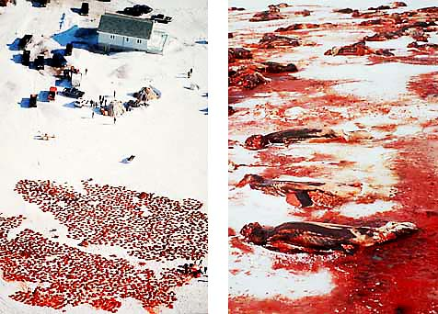
По результатам первой учётной аэрофотосъёмки беломорской популяции, проведенной в 1928году , численность популяции была определена примерно в 3,0-3,5 млн голов. Интенсивная добыча белька привела к сокращению популяции до 1,0-1,5 млн к середине 1950-х годов. Численность гренландского тюленя по всему ареалу его обитания сократилась примерно до 7 млн. К середине 60-х годов численность упала примерно до 2,5 млн голов, а численность беломорской популяции — до 300 тыс. Учет численности детенышей гренландского тюленя при помощи тепловизионной съемки показывает, что в 2003 году число новорожденных детёнышей было порядка 350 тыс., тогда как в 2008 году уже менее 120 тыс. В настоящий момент времени (2011 г) численность БГТ составляет реально 500—700 тыс. в отличие от 1.1 — 1.3 млн определяемой официальной прессой.

Slide 6
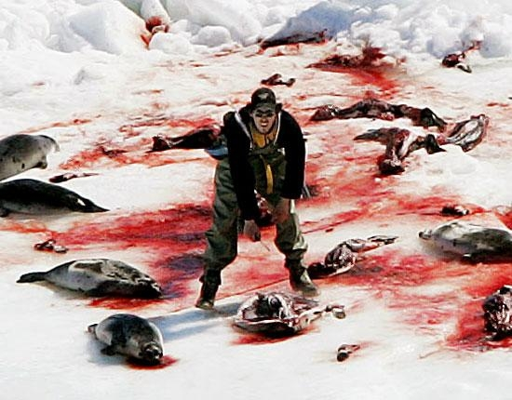
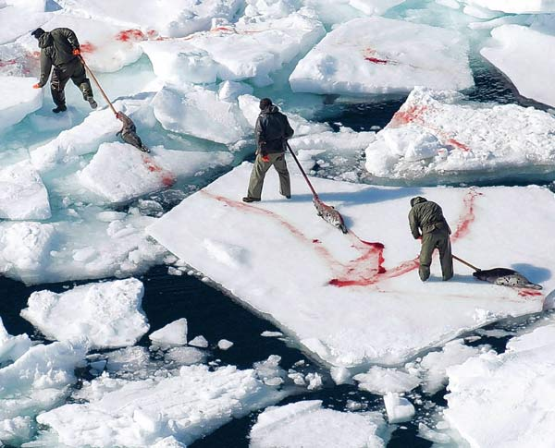
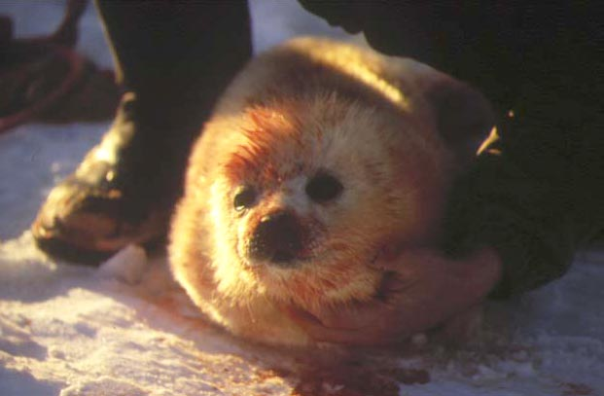
Почти детективная история происходит с БГТ — оценки численности ПИНРО и Норвегии к 1998—2004 гг. по неизвестным причинам возросли с 700 тыс. до 1.7 млн по российским оценкам (Кузнецов, 2004) и 2 — 2.2 млн по норвежским. И это на фоне разгрома кормовой базы БГТ. А затем, также по неясным причинам вновь реально упала до указанных пределов. Введенный запрет на белька при сохранении возможности промысла на старшие возрастные классы носит крайне опасный характер — при эксплуатации последних и крайне низкой численности пополнения реален очередной обвал численности популяции

Slide 7
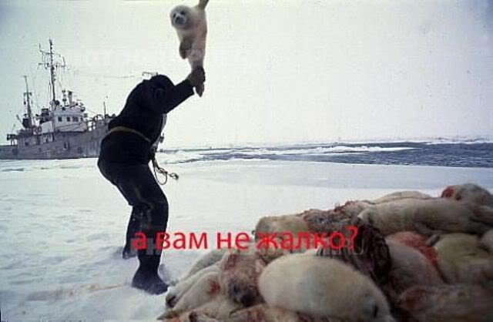
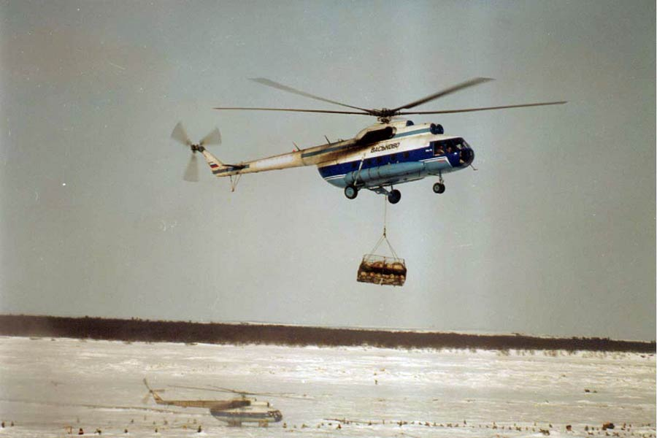
В России Министерство природных ресурсов устанавливает квоты на улов, которые в последнее время колеблются от 40 до 120-ти тыс. голов. Стоимость шкурки белька примерно колеблется от 80 до 40 долларов. В России в этом промысле занято около 300 зверобоев-поморов.

Slide 8
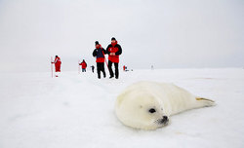
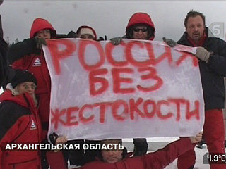
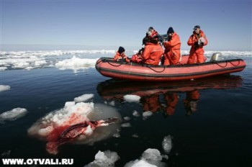
Одной из первых организаций, которая встала на защиту бельков, является Международный фонд защиты животных IFAW . Охрана бельков гренландского тюленя явилась основной причиной создания этой организации. IFAW ведет активную работу по защите гренландского тюленя как в Канаде, так и в России.

Slide 9
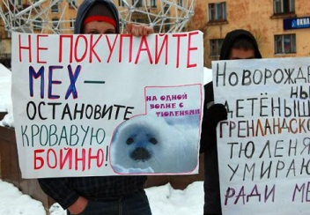
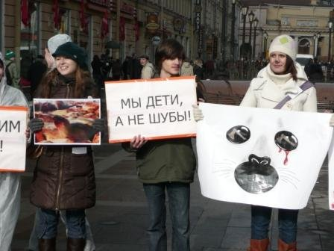
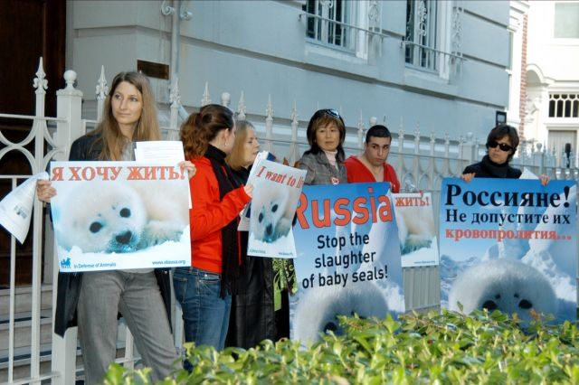
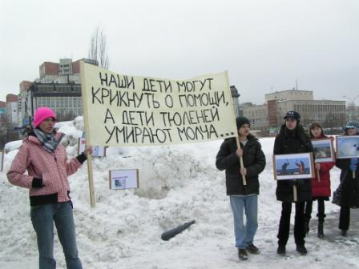
В дальнейшем к защите гренландского тюленя присоединилось много известных людей. Так в 1977 году Брижит Бордо организовала демонстрацию возле норвежского посольства в Париже. Вскоре президент Франции ввёл запрет на импорт изделий из меха белька.

Slide 10
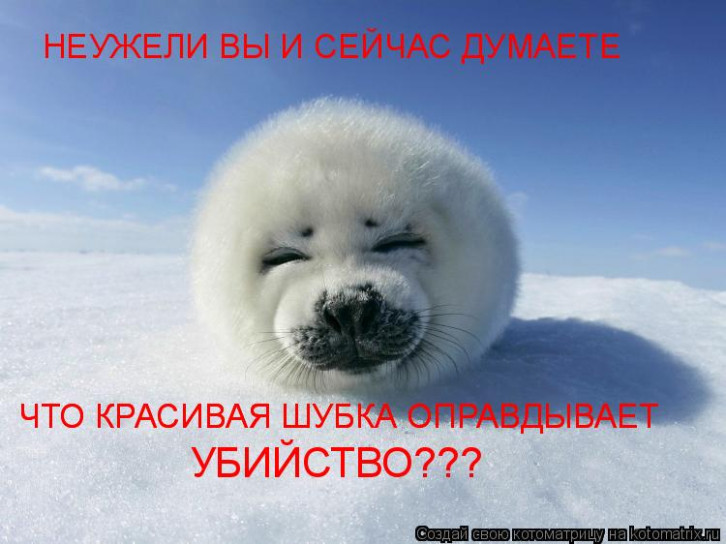
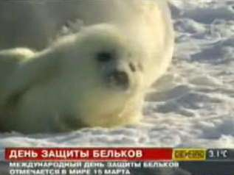
В России в марте 2008 г. усилиями общественности впервые в истории был введен временный запрет на работу на льду, что автоматически препятствовало проведению охоты на бельков. Эта беспрецедентная победа, произошла благодаря широкому возмущению общественности и обращению к президенту знаменитых людей России. Андрей Макаревич, после громкой пресс-конференции с участием Елены Камбуровой, Константина Райкина, Лаймы Вайкуле, Михаила Ширвиндта, Ирины Новожиловой, связался по телефону с администрацией президента и губернатором Архангельской области и получил заверение в поддержке протеста.

Slide 11
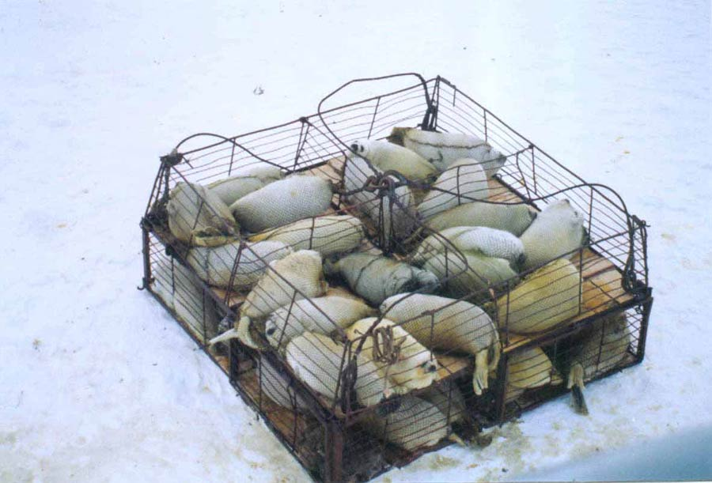
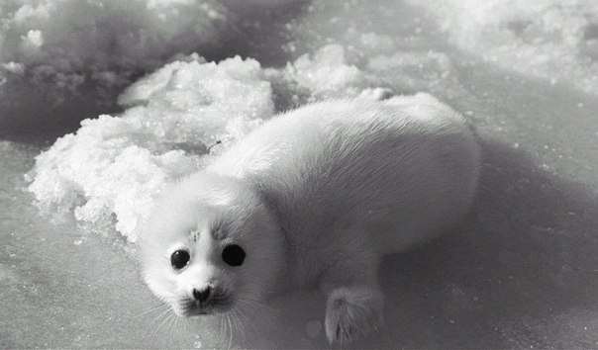
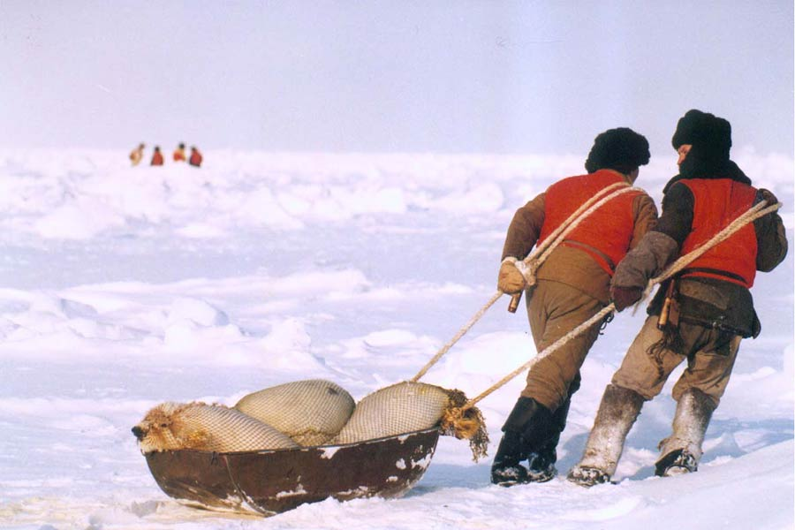
Лайма Вайкуле, Виктор Гусев, Артемий Троицкий, Алёна Свиридова, Александр Ф. Скляр совершили героический полет на вертолетах с высадкой на льды Белого моря к новорожденным тюленям, организованный Центром защиты прав животных «Вита». В поддержку протеста выступил Андрей Аршавин. Протест поддержали знаменитые артисты, музыканты, режиссёры, художники, скульпторы, академики, журналисты, спортсмены и телеведущие. Мало того, пока отмена забоя детёнышей тюленя не закреплена законодательно, в конце марта зверобои на судах вышли в море и организовали охоту на подросшего детёныша тюленя — серку. Дмитрию Медведеву было направлено новое обращение.

Slide 12
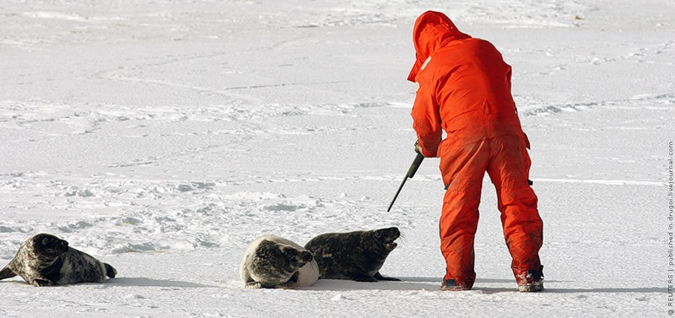
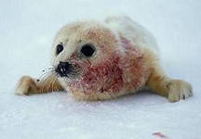
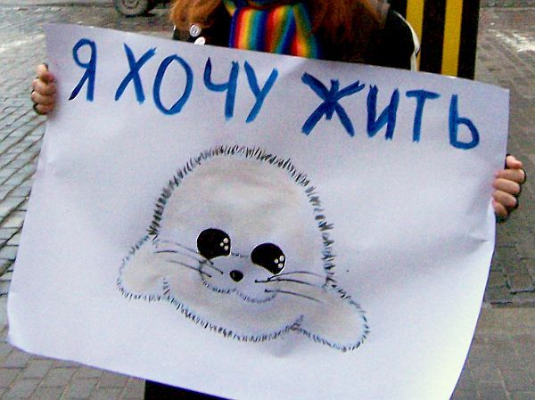
Современное положение.
До 2009 года Россия являлась фактически единственной страной в мире, где промысел бельков был разрешён. Кроме того, по мнению некоторых экспертов, Россия является и главным импортёром изделий из тюленьего меха. Добыча тюленьего меха также проводится в Канаде, Норвегии, Дании и Намибии. В Канаде же и самые высокие показатели добычи меха — до 300 тыс. шкурок за сезон. Кроме того, по мнению зоозащитников, существующие ограничения нарушаются, а власти препятствуют проникновению журналистов на места промысла.

Slide 13
Ключевая роль в добыче тюленьего меха и сбыта изделий из него принадлежит норвежской компании «Рибер-Скин», имеющей обрабатывающие фабрики в Норвегии и Канаде (планируется строительство и в России). Однако, несмотря на планируемое увеличение квот на забой детёнышей тюленя (в России и Канаде), рынок остаётся крайне неустойчивым, так в 2006 году «Рибер-Скин», сожгла 10 тыс. тюленьих шкурок, будучи не в состоянии их реализовать.
С февраля 2009 года в России введён полный (временный) запрет охоты на детенышей тюленя всех возрастных групп (бельков, хохлуш и серок). Но, сохранена возможность промысла старших возрастных классов.
Защитники животных по всему миру аплодировали российскому президенту Владимиру Путину за то, что он добился запрета. После этого известная американская звезда Памела Андерсон (Pamela Anderson) отправила Путину письмо с просьбой уговорить правительство Канады пойти на аналогичный шаг и запретить охоту на тюленей. В начале мая 2009 ЕС принял решение о запрете продажи в европейских странах изделий, изготовленных из тюленьего мяса. В Канаде эту новость восприняли в штыки: сначала канадский генерал-губернатор Мишель Жан (Michaelle Jean) публично поглотила кусок сырого сердца тюленя во время проведения эскимосского культурного фестиваля, затем в марте 2010 депутаты парламента Канады публично попробовали блюда из тюленьего мяса в знак протеста против запрета Европейского союза на мясо и мех тюленей. В меню, разосланном от имени парламентариев, было указано, что обед будет состоять из закуски и трех основных блюд, в которые будет включено тюленье мясо. По словам сенатора Селин Эрвье-Пайетт (Celine Hervieux-Payette), в обеде приняли участие представители всех четырёх канадских политических партий. «Все политические партии будут иметь возможность продемонстрировать всему миру солидарность с теми, кто зарабатывает на жизнь охотой на тюленей», — заявила сенатор.
С 20 августа 2010 ЕС ввел запрет на торговлю всеми видами продукции из тюленя. Введённый Европейским союзом запрет значим тем, что он делает незаконной торговлю продукцией из тюленя, добытого в результате всех коммерческих выловов, в том числе — промыслов в Канаде, Намибии и Норвегии, защищая при этом охотничий промысел эскимосов и других туземных народностей. IFAW ожидает, что это положит конец промыслу тюленей в Канаде.

Slide 14
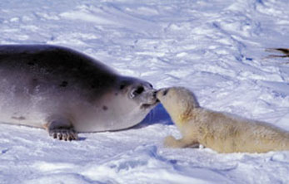
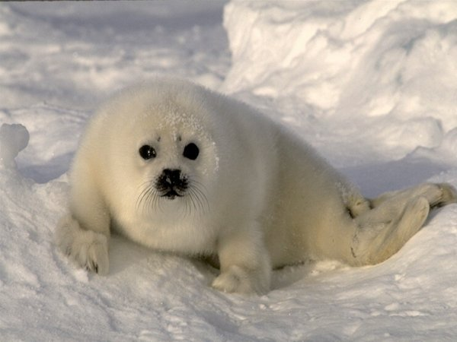
Помогите нам выжить !!!!!!!

